Slide 2
Танки2026
Подзаголовок
Преподаватель: Юрий Миронов
Еремеев Андрей Хамитов Рифат

Slide 3
Идея проекта
Попытка наилучшего воссоздания старой аркадной игры Tanks 1990 на Java
Концепт игры
Игрок управляет танком, задача которого уничтожить базу противника или
защитить свою базу, попутно уничтожая вражеские танки
https://github.com/Tat-wow/tanks

Slide 4
Как работает код
GameScreen – основной игровой цикл, отрисовка картинки,
обработка ввода
Tank, EnemyTank, BulletObject, Nexus – Игровые объекты.
Танки, снаряды, база
Map – логика создания карты
https://github.com/Tat-wow/tanks

Slide 5
Что получилось воссоздать
- Примитивный интеллект врагов - Уничтожение танков (Отработка столкновений пули и танка/стены)
- Разрушение стен
- Логика поражения и победы
- остальное
https://github.com/Tat-wow/tanks
Что требуется воссоздать
- Звуковое сопровождение - Смена уровней - Разрушаемость стен

Slide 6
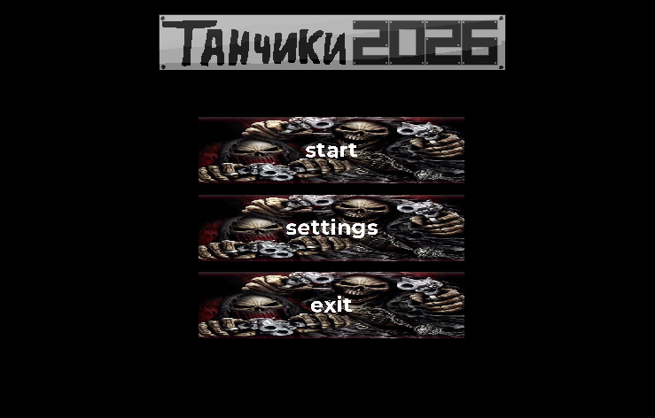
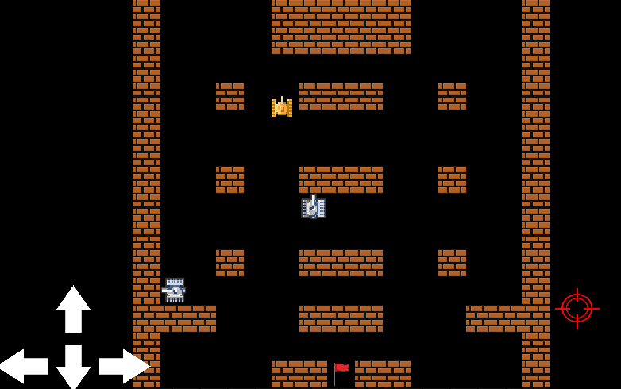
Скриншоты игры
https://github.com/Tat-wow/tanks
Итоги проекта
Мы получили ценный опыт в создании объектно-ориентированных проектов на Android и ПК, используя Java, LibGDX и Box2D.

Slide 7


